Slide 1
프로젝트2
이커머스 1팀

Slide 2
한때는 브랜드를 견인했던 ‘독도토너’ → 현재는 잊혀지는 추세 → 구매 활성화를 위한 전략 도출
네이버 자사몰
순한라인 → 시대의 변화 → 고기능 시대, 피부 장벽 니즈 세분화 → 리포지셔닝 필요
재구매 → 가능성이 있는 고객을 만드는 것이 중요 → UI/UX 개선, CRM(수단)

Slide 3
2. 프로젝트 목표 (Goal)
독도토너 첫 구매 고객 중
‘재구매 가능 상태(Pre-Retention)’에 도달한 고객을 정의하고,
해당 상태로의 전이를 가로막는 행동 병목을 규명한다.
목표를 한 줄로 요약하면
재구매 ‘결과’가 아닌,
재구매로 이어질 ‘상태’를 데이터로 설명하는 것

Slide 4
3. 핵심 분석 관점 (What)
🔑 Retention을 ‘결과’가 아닌 ‘상태 변화’로 재정의
본 데이터셋에서는 재구매 고객 수가 매우 제한적이므로
**Retention 이전 단계(Pre-Retention)**를 분석의 중심으로 설정
이를 위해 RFM 프레임을 다음과 같이 재해석
구분 기존 의미 본 프로젝트 해석
Recency 최근 구매 시점 구매 이후 관계가 유지되고 있는가
Frequency 구매 빈도 구매 외 반복 행동이 발생하고 있는가
Monetary 구매 금액 제품/브랜드에 대한 신뢰 확장 의지가 있는가
👉 RFM을 **고객 분류 도구가 아닌 ‘상태 정의 도구’**로 활용

Slide 5
1. 현상 진단: 잊혀지는 국민 토너의 현주소
✅Market Status: K-뷰티 메가 히트작에서 '무난한 선택지'로의 전락. >> 검색량 추이 변화
Review Sentiment (올영/무신사/화해): * 리뷰 데이터 분석을 통해 본 인지도 대비 구매 매력도(Attractiveness) 저하 지표. >> 물 같다? 애매하다
  '인생템'이라는 표현의 감소와 '가성비로 쓴다'는 응답의 증가 추이.
Internal Data (자사몰): 최근 1~2년 내 신규 유입 및 재구매 주기(Retention Cycle)의 둔화 데이터 제시.
2. 원인 분석: 데이터가 말하는 고객 이탈의 진실
(자사몰) 고객 이탈 경로 분석: 자사몰 행동 데이터를 통해 본 '장바구니 방치' 및 '이탈 페이지' 분석 (고객이 매력을 잃는 결정적 순간 포착).
  각 단계별 이탈 분석
(타사몰) 타 토너 제품과의 분석: 올리브영 가상 데이터 활용 > 전환율 낮은 구간
리뷰 텍스트 마이닝: * 외부 채널: 경쟁 브랜드(아누아, 넘버즈인 등) 언급 패턴 분석 (왜 독도에서 갈아타는가?).>> 독도토너 후 다른 제품 구매하는 추이
  고객 페르소나의 변화: 과거 '성분 중심' 구매자에서 현재 '즉각적 효능 중심' 구매자로 이동한 시장 트렌드.
3. 전략 방향: '무자극'을 넘어 '필수 베이스'로 리포지셔닝
Target Re-segmentation: 데이터상 여전히 유지되는 '헤비 유저'의 사용 패턴 추출 (ex. 스킨팩, 닦토, 몸유 등에 대용량 활용). >> 라운드랩의 헤비 유저(=반복구매)
  무신사 데이터를 활용한 '그루밍 입문자' 및 '미니멀리스트' 신규 타겟팅
  RFM 세그먼트 활용?
Core Value Pivot: "자극 없는 토너(Nice to have)" → "고기능성 케어를 완성하는 완벽한 바탕(Must have)"으로 가치 재정의. 캠페인 리브랜딩(제품주기 성숙기 이후 쇠퇴기로 향하는 상황에서 한 번 더 부흥시키고자). 순한 거 찾는 집단 // 피부에 자극 없는, 트러블이 나면 기능성 //돌돌독?
4. 실행 전술: 데이터 기반의 맞춤형 솔루션
2. 원인 분석 기반으로 솔루션 도출
CRM & 자사몰 캠페인: 자사몰 행동 데이터를 기반으로 이탈 징후 고객 대상 '리마인드 개인화 쿠폰' 및 '대용량 구독 서비스' 제안.
채널별 콘텐츠 전략: * 올리브영: 리뷰 데이터에서 도출된 '결 개선/진정' 키워드를 전면에 내세운 기획 세트 구성.
5. 기대 효과 및 성과 관리 (KPI)
목표 수치: 재구매율 $X\%$ 반등, 자사몰 평균 주문 금액(AOV) 상승.
Final Message: 독도토너의 브랜드 헤리티지(Classic)를 현대적 감각(Essential)으로 재해석한 성과 기대.

Slide 6
데이터 셋 설명

Slide 7
1. 현상 진단
잊혀지는 국민 토너의 현주소

Slide 8
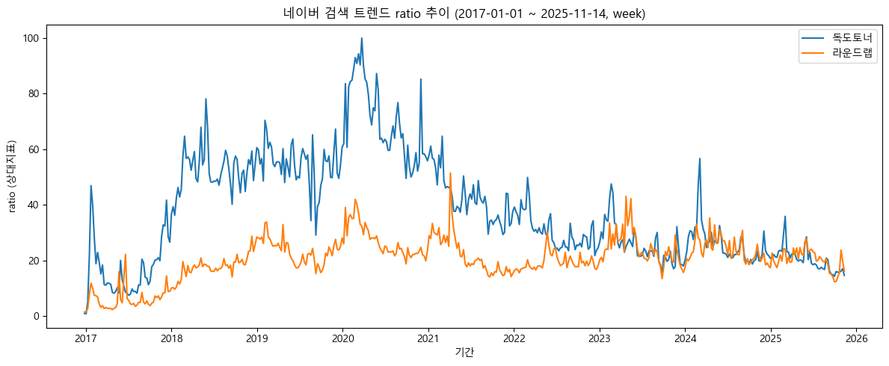
라운드랩 vs 독도 토너
출처 : 네이버 API | 검색량 | 2017.01.01 - 2025.11.14
브랜드 론칭 초기부터
독도 토너의 인지도가 높다. → 브랜드 견인
독도 토너의 브랜드 견인은 끝났다.

Slide 9
2. 원인 분석
데이터가 말하는 고객 이탈의 진실

Slide 10
Activation (봤는데 왜 ‘괜찮다’까지 못 가는가)
분석 목적 | 봐야 할 데이터 | 분석 포인트 | 질문
제품 이해 여부 | 상세페이지 스크롤 | 25/50/75% 도달 | “정보를 어디까지 소비하는가?”
의심 구간 | FAQ/성분 영역 | 체류/이탈 | “어디서 불안해지는가?”
장바구니 진입 | 행동 로그 | view → cart 전환 | “이해는 했는데 왜 안 담는가?”
👉 여기서 핵심 병목
✔️ 스크롤은 깊은데 장바구니 안 담음
→ 이해는 했지만 ‘지금 사야 할 이유’가 없음
Notes:
🔹 A. ‘충분한 이해’ 고객 정의
독도토너 상세페이지 방문 고객 필터링
✅스크롤 구간별 도달률 계산
25% / 50% / 75% / 90%
스크롤 75% 이상 도달 고객 cohort 생성
→ 활성화 후보군
🔹 B. 이해했는데 행동 안 한 고객 추출
75% 이상 스크롤했으나 장바구니 미진입 고객
75% 이상 스크롤했으나 구매 미진입 고객
체류시간 상위 30% 고객과 비교
🔹 C. 활성화 병목 지점 포착
이탈 직전 마지막 섹션 파악
성분 / 효능 / 사용법 / 리뷰
view → cart 전환이 급감하는 구간 확인
스크롤 깊이 대비 체류시간 불균형 여부
(정량) 페이지 이탈률
(정성) 다른 제품으로 갈아탄 사람들의 이유
(정량) 타사(올리브영 데이터) 데이터-재구매율 등
(정량) 헤비유저 기준 세워 뽑기
AARRR의 단계별 이탈률, 행동분석

Slide 11
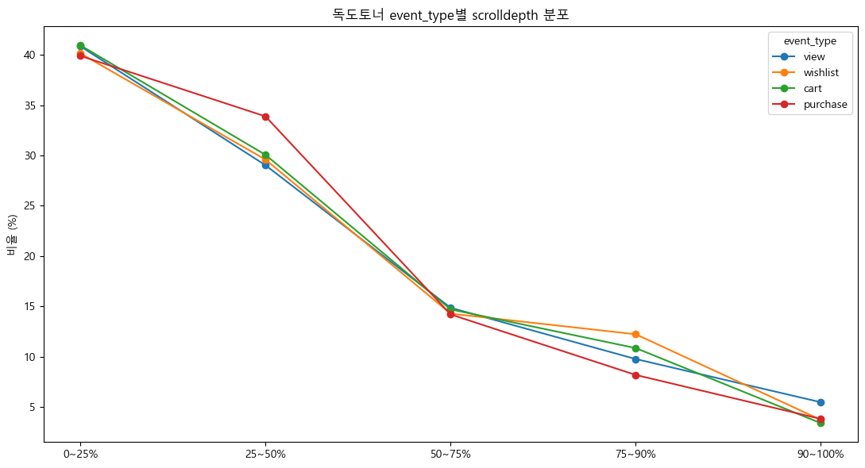
스크롤 구간별 도달률
index | view | wishlist | cart | purchase
0~25% | 40.84 | 40.14 | 40.94 | 39.89
25~50% | 29.03 | 29.59 | 30.06 | 33.88
50~75% | 14.87 | 14.29 | 14.71 | 14.21
75~90% | 9.78 | 12.24 | 10.87 | 8.2
90~100% | 5.49 | 3.74 | 3.41 | 3.83
- 구매는 중반부(25~50%)에서 설들 된 사람에게 가장 많이 발생한다. → 상세페이지에서 아하 모먼트는 25~50%에 있다.
- 후반부(75~90%)는 위시리스트 비율이 높다 → 구매 고민, 구매 보류

Slide 12
Revenue (왜 ‘독도토너에서 끝나는가’)
분석 목적 | 봐야 할 데이터 | 분석 포인트 | 질문
확장 실패 | 구매 데이터 | 단일 구매 비중 | “왜 라인 확장이 안 되는가?”
비교 탐색 | 행동 로그 | 타 제품 조회 | “대체재를 동시에 보고 있는가?”
타사몰 전환 | 올리브영 가상 | 토너 전환 구간 | “가격/효능에서 밀리는가?”
👉 여기서 아주 중요한 인사이트 축
‘순함/성분’ → ‘즉각적 효능’으로 이동한 시장
Notes:
A. 첫 구매 cohort 생성
독도토너 첫 구매 고객 필터링
구매일 기준 cohort 설정
B. Retention 신호 지표 생성 (R/F)
첫 구매 후 재방문 여부 (Recency)
동일 상품 재조회 여부 (Frequency)
스크롤 75% 이상 재도달 여부
장바구니 재진입 여부
C. ‘재구매 가능 상태’ 정의
Recency O + Frequency O 고객 그룹 생성
해당 고객 비중 계산
완전 이탈 고객과 행동 비교
D. 이탈 확정 지점 파악
마지막 방문 페이지
마지막 행동 이벤트
첫 구매 후 이탈까지 평균 기간

Slide 13
Retention (초입) – 왜 다시 돌아오지 않는가
분석 목적 | 봐야 할 데이터 | 분석 포인트 | 질문
관계 지속성 | Recency | 재방문 여부 | “아직 관계가 살아 있는가?”
루틴 신호 | Frequency | 재조회/재스크롤 | “다시 고민할 만큼 남았는가?”
이탈 시점 | 이탈 페이지 | 마지막 페이지 | “어디서 완전히 떠나는가?”
👉 Retention 병목 정의
“제품은 나쁘지 않지만
다시 찾아야 할 이유가 없다”
Notes:
A. 구매 고객 행동 재구성
구매 고객 cohort 생성
구매 직전 세션 추출
구매 직전 마지막 방문 페이지 확인
장바구니 체류 시간 분석
B. 구매 vs 미구매 고객 비교
스크롤 깊이 비교
체류시간 비교
FAQ / 리뷰 영역 도달 여부 비교
장바구니 진입 여부 비교
C. 구매 촉발 조건 추정
단품 vs 세트 선택 비율
구매 직전 재조회 여부
구매 전 콘텐츠 소비 순서 분석
가격/혜택 노출 시점과 구매 시점 관계

Slide 14
3. 전략 방향
'무자극'을 넘어 '필수 베이스'로 리포지셔닝

Slide 15
4. 실행 전술
데이터 기반의 맞춤형 솔루션

Slide 17
고객상태 변화는 무엇인가?
퍼널 > 유입, 장바구니담기, 구매, 재구매, 행동기반,3회 이상(카테고리 확장)
첫 구매고객을 토너 인식으로 이동시킬 것
유입이 되었다면, 광고를 타고 들어왔을 때 들어오자마자 스크롤 50%내리고 바로 나간다. 활성화.. 검색
리뷰에서 얻은 긍정 키워드로 crm 메시지 // 한 용도밖에 못 쓰네? 했을 때 용도법을 준다, 아하모먼트를 부여하기도 하고 .. 순하다는 느낌을 준다거나, 리포지셔닝이 필요하다. 1020 입문용 토너였다면, 피부 휴식이 필요하다, 어떤 제품과도 잘 어울리는 완벽한 베이스..
물같은 토너 >

